Slide 1




«Большая стирка» тем и стилей в Android
Красильников Николай
Notes:
Представиться
Сказать где я работаю и над чем, проект с 2013 года
Было три дизайна приложения, остались хвосты
Я столкнулся с проблемой следующий слайд

Slide 2
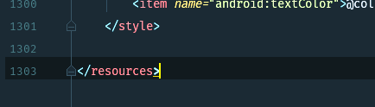
Проблема
851 файл ресурсов, не включая drawable
Раздутые файлы ресурсов
Неправильное именование и значения
<dimen name="space_tiny">5.3dp</dimen>
<dimen name="space_small_fixed">6dp</dimen>
<dimen name="space_medium_fixed">8dp</dimen>
<dimen name="space_medium">16dp</dimen>
<dimen name="space_large_fixed">10.7dp</dimen>
<dimen name="space_huge">32dp</dimen>
<dimen name="space_monster">42.7dp</dimen>
<dimen name="space_small_expanded">6dp</dimen>
Notes:
Рассказать про файл styles_common.xml

Slide 3
План
Подготовка
Создаем примитивные ресурсы
Создаем стили текста
Создаем стили компонентов
Создаем тему нашего приложения
Применение новых стилей
Удаляем все устаревшие стили
Notes:
Напишем стилевое ядро что это
с возможностью переключения тем
Рассмотрим лучшие решения и практики для организации кода
А также распространённые ошибки.

Slide 4
Подготовка

Slide 5
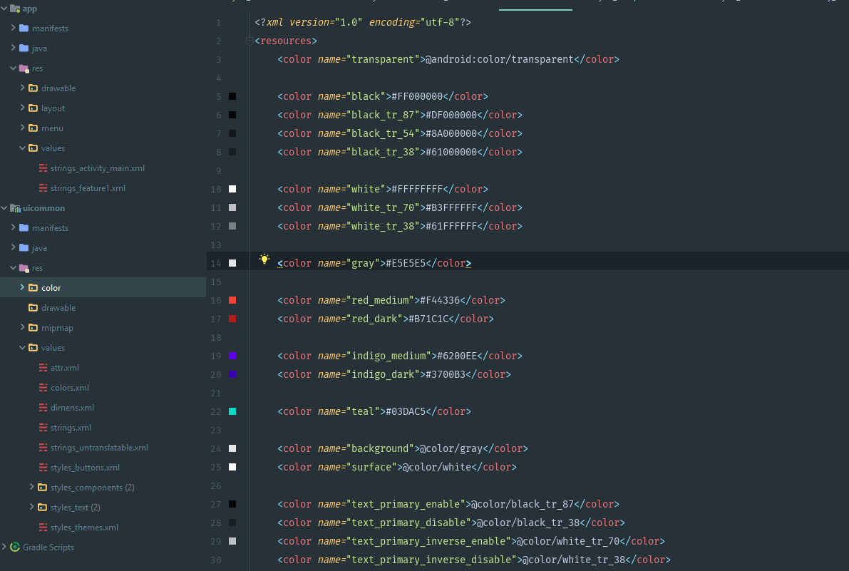
Четкая и понятная структура стилевого ядра как снаружи, так и внутри
Notes:
Что такое четкая структура и как ее будем добиваться на примере нового человека
Разделение фитч от стилевого ядра
Выделим в модуль можно так же и в названии файлов
Можно пометить старые как deprecated

Slide 6
Создаем примитивные ресурсы

Slide 7
dimens.xml
<!-- Default screen margins, per the Android Design guidelines. -->
<dimen name="activity_horizontal_margin">16dp</dimen>
<dimen name="activity_vertical_margin">16dp</dimen>
<!-- All components align to an 8dp square baseline grid for mobile, tablet, and desktop. -->
<!-- Keylines are determined by each element’s distance from the edge of the screen, measured in increments of 8dp. -->
<dimen name="spacing_huge">40dp</dimen>
<dimen name="spacing_large">24dp</dimen>
<dimen name="spacing_normal">16dp</dimen>
<dimen name="spacing_small">8dp</dimen>
<!-- Iconography, typography, and some elements within cmponents can align to a 4dp grid. -->
<dimen name="spacing_tiny">4dp</dimen>
<!-- Touch target minimum of 48 x 48 dp -->
<dimen name="icon_size">48dp</dimen>
<dimen name="icon_size_small">24dp</dimen>
<dimen name="elevation_card">1dp</dimen>
<dimen name="elevation_toolbar">4dp</dimen>
Notes:
Используйте имя spacing_* для paddings и margins
Когда можно использовать paddings и margins
Выравниваться по шагу в 8dp и 4dp

Slide 8
colors.xml
<color name="transparent">@android:color/transparent</color>
<color name="black">#FF000000</color>
<color name="black_tr_87">#DF000000</color>
<color name="black_tr_54">#8A000000</color>
<color name="black_tr_38">#61000000</color>
<color name="gray">#E5E5E5</color>
<color name="red_light">#f18179</color>
<color name="red_medium">#F44336</color>
<color name="red_dark">#B71C1C</color>
…
<color name="background">@color/gray</color>
<color name="surface">@color/white</color>
<color name="text_primary_enable">@color/black_tr_87</color>
<color name="text_primary_disable">@color/black_tr_38</color>
<color name="text_primary_inverse_enable">@color/white_tr_70</color>
<color name="text_primary_inverse_disable">@color/white_tr_38</color>
<color name="text_secondary_enable">?colorPrimary</color>
<color name="text_secondary_disable">?colorPrimaryDark</color>
<color name="text_error_enable">@color/red_dark</color>
<color name="text_error_disable">@color/red_light</color>
<color name="icon_primary">@color/black_tr_87</color>
Notes:
Цвета делятся на две группы
Вторая группа с абстрактными именами
Почему цвета текстов двойные

Slide 9
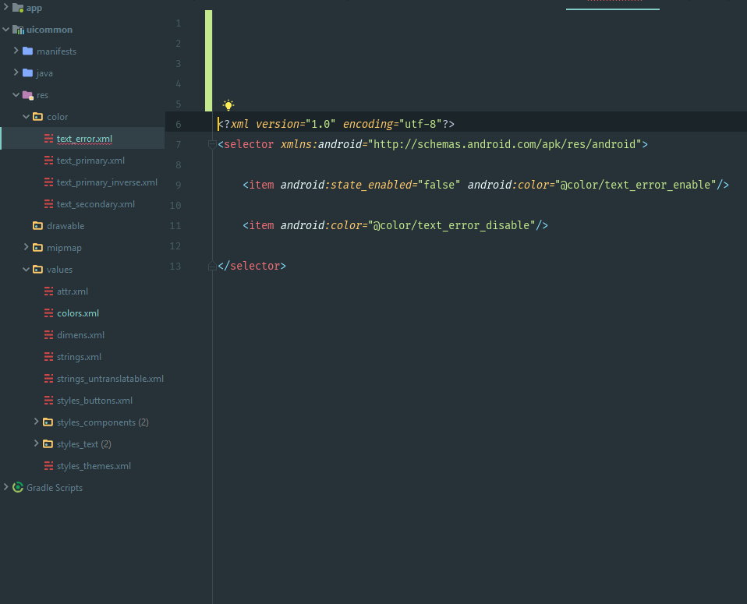
Для некоторых цветов нужны селекторы

Slide 10
strings.xml и strings_untranslatable.xml
<string name="app_name">Android style best practices</string>
<string name="button_label_ok">OK</string>
<string name="button_label_cancel">Cancel</string>
<string name="button_label_save">Save</string>
<string name="button_label_download">Download</string>
<string name="error_message_an_error">An error occurred</string>
<string name="error_message_call">Call failed</string>
<string name="error_message_download">File download failed</string>
<string name="server_url" translatable="false">https://github.com/ZebanNikolay/
android-style-best-practices</string>
<string name="some_service_api_key" translatable="false">key</string>
<string name="font_roboto_regular" translatable="false">sans-serif</string>
<string name="font_roboto_medium" translatable="false">sans-serif-medium</string>
<string name="font_roboto_light" translatable="false">sans-serif-light</string>
Notes:
Разделять на untranslatable
дробить на более мелкие strings_errors.xml, strings_buttons.xml

Slide 11
Создаем стили текста

Slide 12
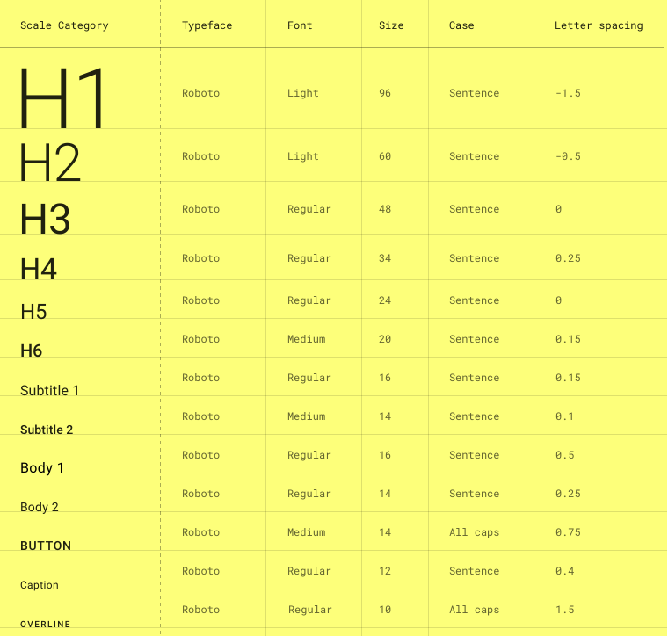
Что такое TextAppearance?
Notes:
Это стили для наших текстов
Делать будем их по материал

Slide 13
Ставьте стили текста через параметр textAppearance
Неверно
Верно
<TextView
android:layout_width="wrap_content"
android:layout_height="wrap_content"
style="@style/TextAppearance.Button"/>
<TextView
android:layout_width="wrap_content"
android:layout_height="wrap_content"
android:textAppearance="@style/TextAppearance.Button"/>
Notes:
Две причины
Во первых textAppearance может содержать только стили связанные с текстом
И во вторых это единственная возможность для слияния двух стилей

Slide 14
В Android существует два вида наследования:
Через точку
Через parent
<style name=“Button">
<!--Parent items...-->
</style>
<style name=“Button.Borderless">
<!--Child items...-->
</style>
<style name="Button">
<!--Parent items...-->
</style>
<style name="ButtonBorderless" parent=" Button">
<!--Child items...-->
</style>
Notes:
Надо написать наши стили текста но сначала рассмотрим виды наследования
Как работают
В каких случаях какой использовать

Slide 15
<style name="Parent1">
<item name="android:textColor">@color/red</item>
<item name="android:textSize">12sp</item>
</style>
<style name="Parent2">
<item name="android:textColor">@color/green</item>
<item name="textAllCaps">true</item>
</style>
<style name="Parent1.Child" parent="Parent2"/>
Вариант 1
Вариант 2
<style name="Parent1.Child" parent="Parent2">
<item name="android:textColor">@color/red</item>
<item name="textAllCaps">true</item>
<item name="android:textSize">12sp</item>
</style>
<style name="Parent1.Child" parent="Parent2">
<item name="android:textColor">@color/green</item>
<item name="textAllCaps">true</item>
<item name="android:textSize">12sp</item>
</style>
Notes:
Вопрос про двойное наследование
Рассказать что в андройде нет множественного наследования

Slide 16
styles_text.xml
<style name="Base.TextAppearance">
<item name="fontFamily">@string/font_roboto_regular</item>
<item name="android:textColor">?android:textColorPrimary</item>
<item name="android:textStyle">normal</item>
<item name="textAllCaps">false</item>
</style>
<style name="TextAppearance" parent="Base.TextAppearance"/>
<style name="TextAppearance.Headline5">
<item name="android:textSize">24sp</item>
</style>
Notes:
Родительский класс текстов
Закинуть удочку про Base

Slide 17
Что такое Base и зачем он нужен?
<style name="Base.TextAppearance.Body1">
<item name="android:textSize">16sp</item>
</style>
<style name="TextAppearance.Body1" parent="Base.TextAppearance.Body1"/>
Notes:
Можете встретить в офф стилях Base
Base нужен для того чтобы не дублировать код при использовании разных квалификаторов
Написать стиль с
Ни когда не пользуйтесь ситлями в разметке которые начинаются с Base

Slide 18
Создаем стили компонентов

Slide 19
styles_components.xml
<style name="Base.Component">
<item name="android:layout_marginTop">@dimen/spacing_small</item>
<item name="android:layout_marginBottom">@dimen/spacing_small</item>
</style>
<style name="Component" parent="Base.Component"/>
<style name="Base.Component.ContentContainer">
<item name="android:background">@color/surface</item>
<item name="android:padding">@dimen/spacing_normal</item>
</style>
<style name="Base.Component.ListItemContainer">
<item name="android:background">@color/white</item>
<item name="android:padding">@dimen/spacing_small</item>
</style>
<style name="Component.ContentContainer" parent="Base.Component.ContentContainer"/>
<style name="Component.Label">
<item name="android:textAppearance">@style/TextAppearance.Subtitle1</item>
</style>
<style name="Component.PlainText">
<item name="android:textAppearance">@style/TextAppearance.Body1</item>
</style>
styles_buttons.xml
styles_containers.xml
styles_textviews.xml
Notes:
Если файл большой дробить его на
Точно так же как в TextAppearance
Описать контейнеры и тексты

Slide 20
Создаем тему нашего приложения

Slide 21
Styles vs. Themes
Styles и themes - это две разных концепции. Стили применяются к одной View, а тема - к нескольким View или ко всему Activity.
Notes:
Styles и themes это две разных концепции
На примере светлой и темной темы

Slide 22
Распространенные ошибки
Установка темы в атрибут style
Наследование стилей от темы
<View style="@android:style/Theme" />
<style name="MyTheme"/>
<style name="MyTheme.Component"/>
<style name="MyTheme.Component.Button"/>
Notes:
Не нужно ставить тему в атрибут стиля
Не наследуйтесь стилем от темы
Это скорее всего из-за того что хочется показать принадлежность
Показать styles_buttons.xml

Slide 23
styles_themes.xml
<style name="AppTheme" parent="Theme.AppCompat.Light.NoActionBar">
</style>
<style name="AppTheme.Theme1">
</style>
<style name="AppTheme.Theme2">
</style>
Notes:
Создадим две темы для динамического переключения
Описать все компоненты и тексты
Добавляя атрибуты в файл если нет нету
Показать как мы используем ссылки в разметке
Показать переключение тем

Slide 24
Используйте tools attributes
Notes:
Показать в проекте

Slide 25
Применение новых стилей

Slide 26
Удаляем все устаревшие стили

Slide 27

Спасибо за внимание!
Проект - https://github.com/ZebanNikolay/android-style-best-practices

